Slide 1
Программа для ведения домашней бухгалтерии
Лавров Родион

Slide 2
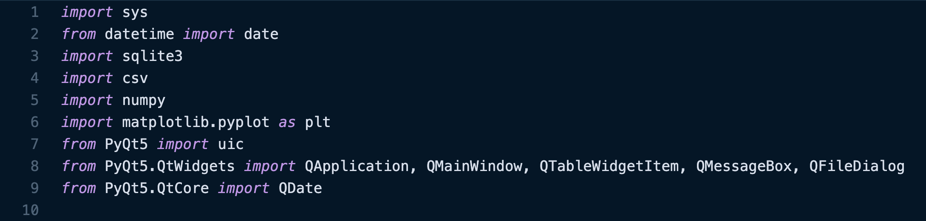
Используемые библиотеки
PyQT5
Sqlite
csv
Numpy
Matplotlib
sys
datetime

Slide 3
Структура базы данных
Users
name | text
login | text
Payments
id | integer
user | text
price | integer
isIncome | boolean
type | text
comment | text
date | text
Types
id | integer
user | text
name | text
isIncome | boolean

Slide 4
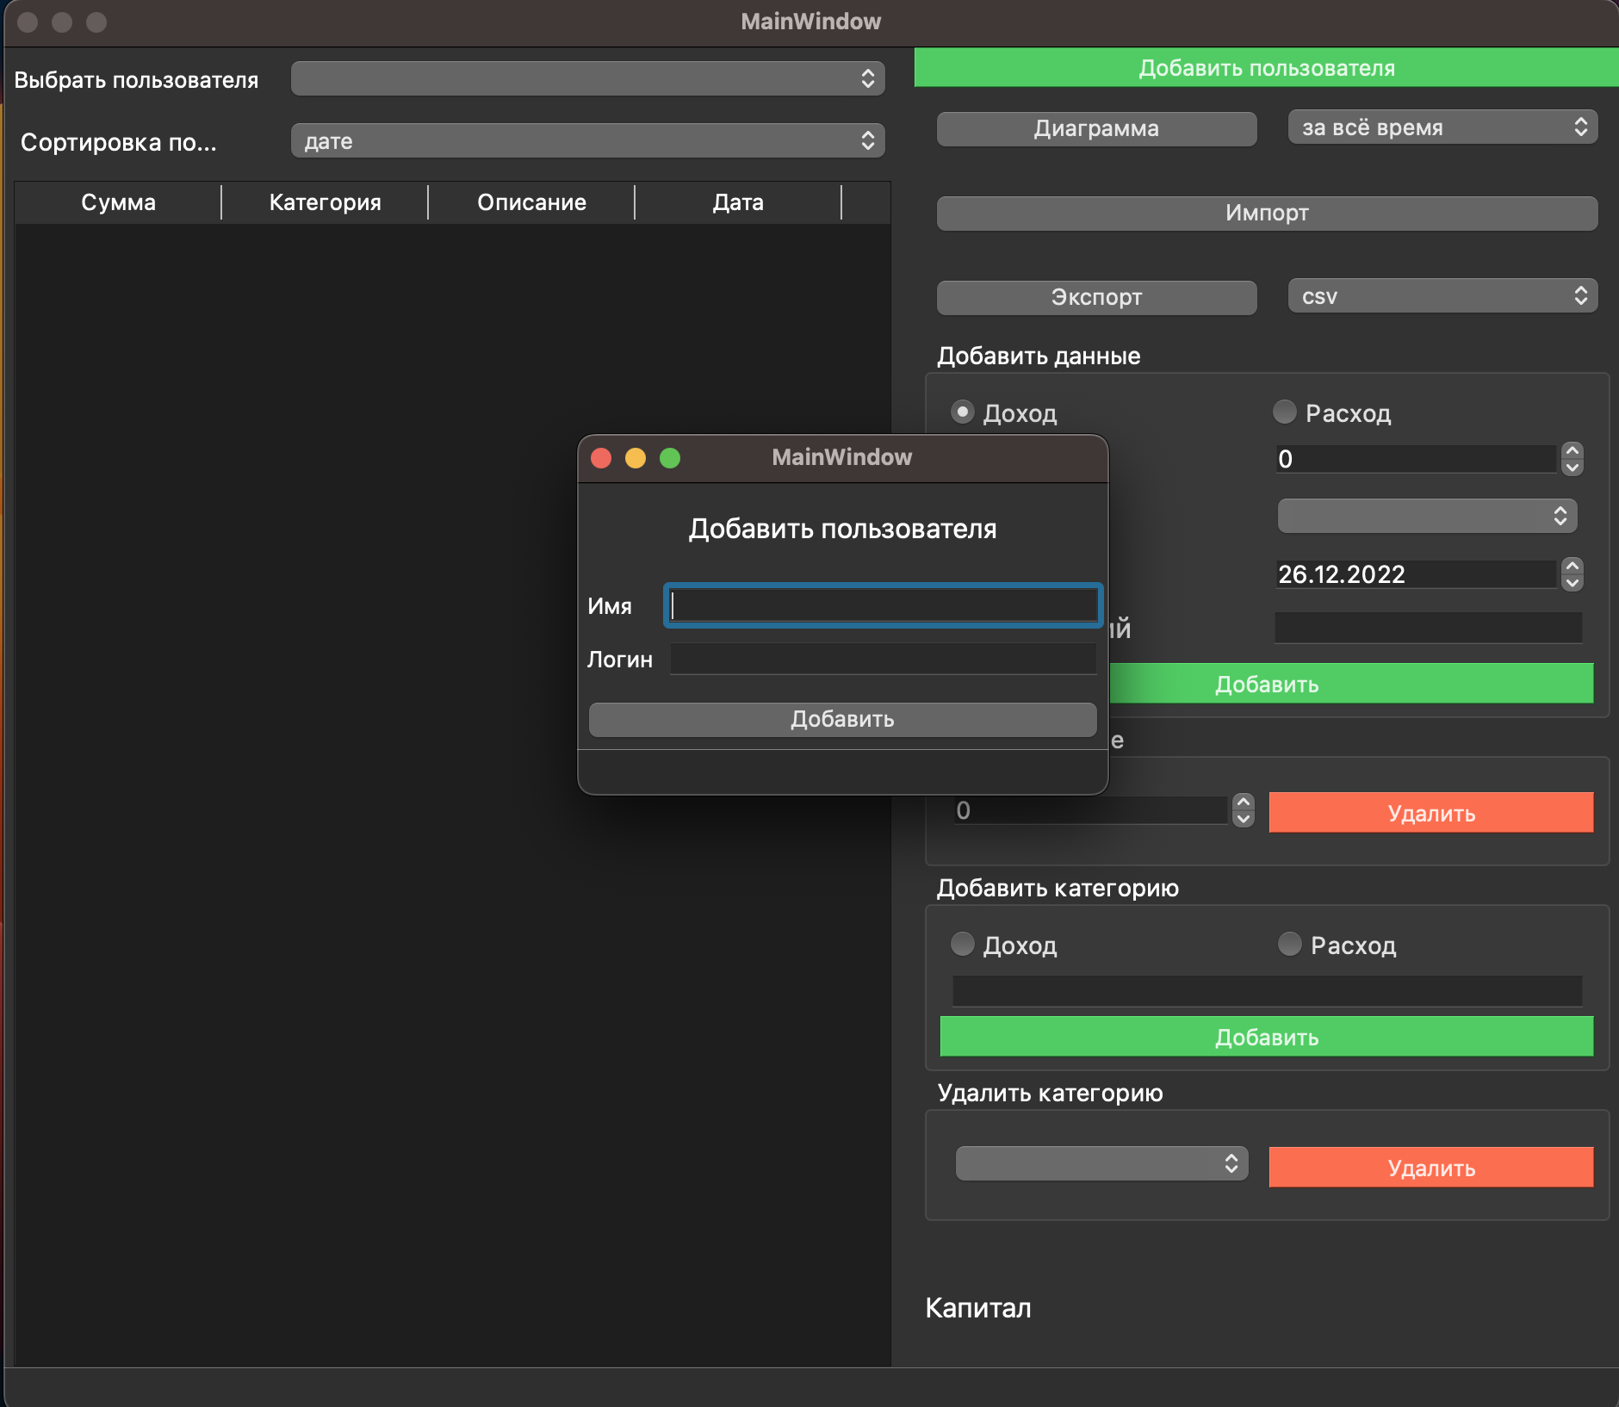
Добавление пользователя в программу

Slide 5
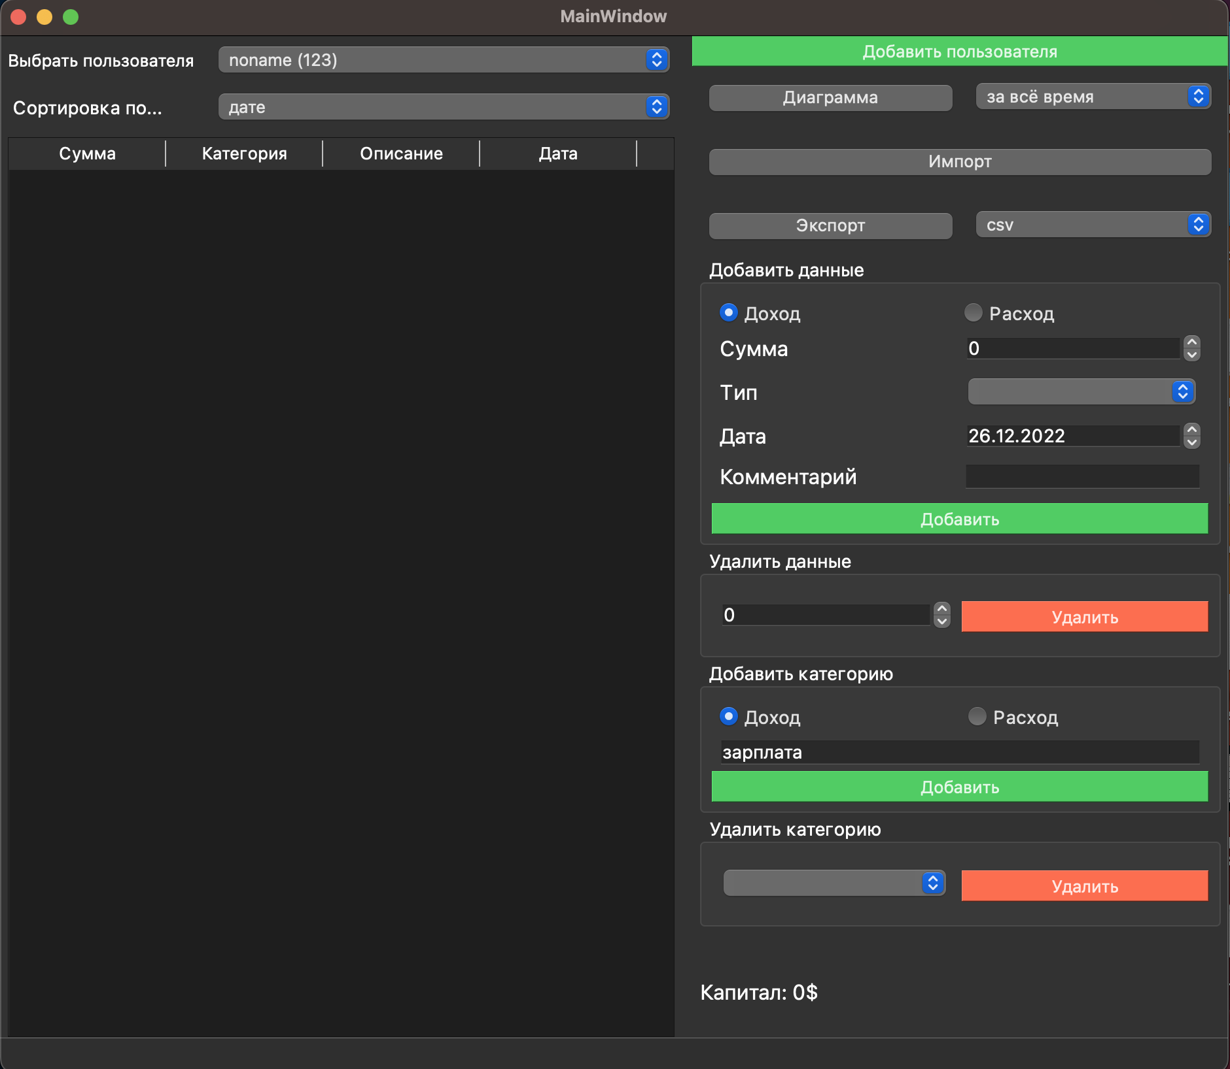
Добавление категорий расходов/доходов

Slide 6
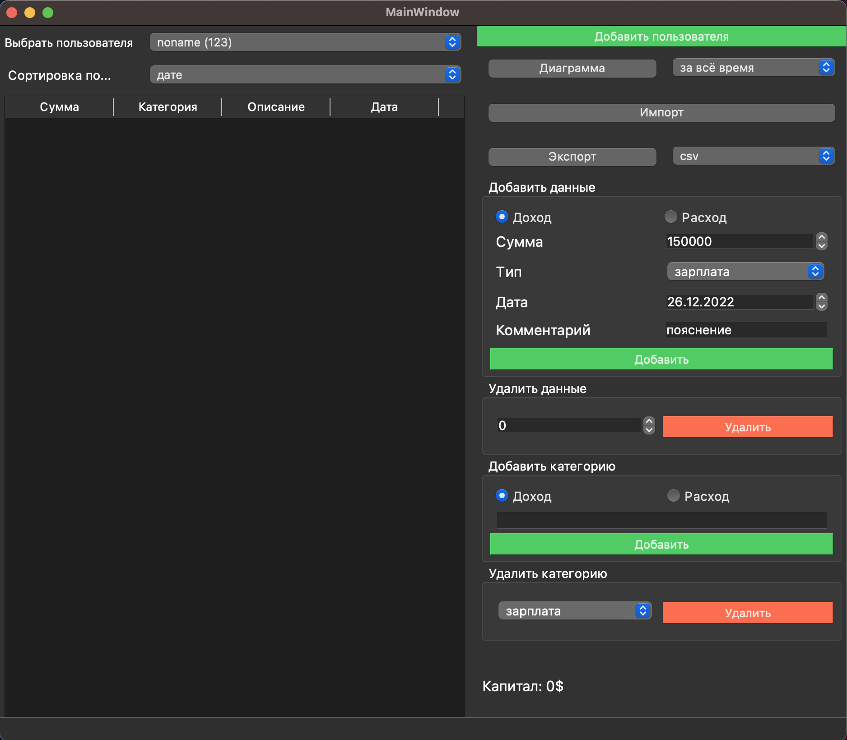
Добавление расходов/доходов

Slide 7
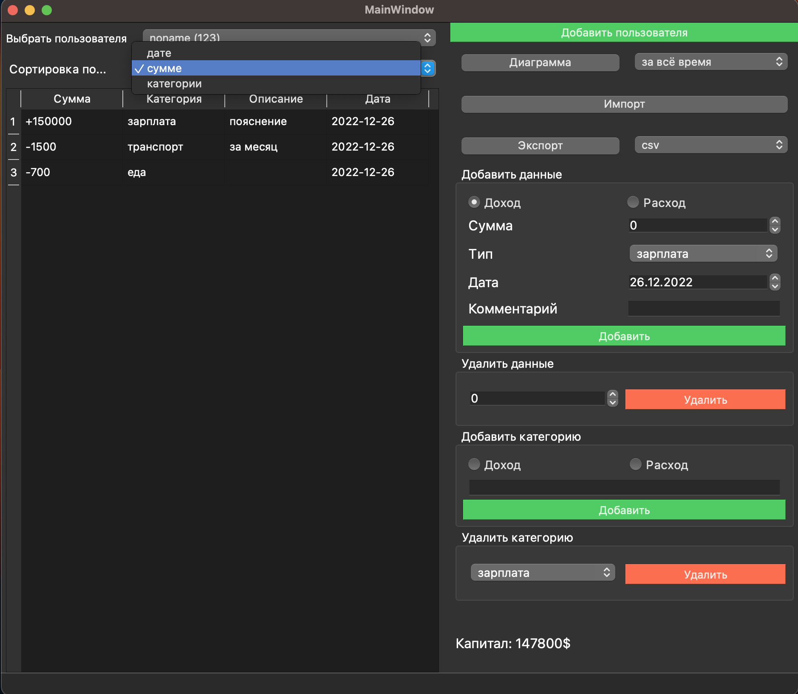
Сортировка данных

Slide 8
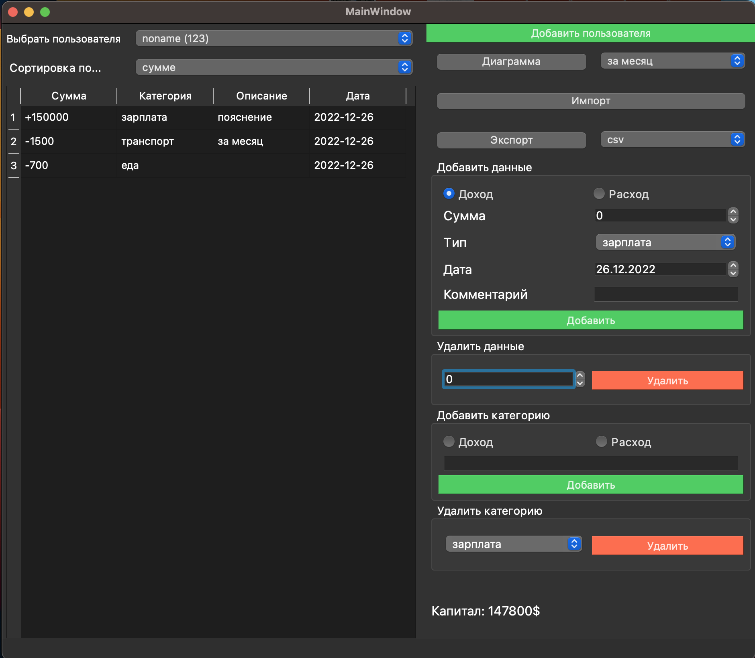
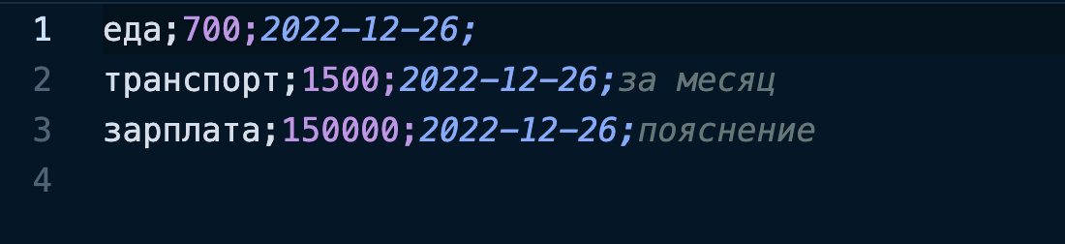
Экспорт данных

Slide 9
Спасибо за внимание!

